Slide 1
КОРИШЋЕЊЕ РАЗЛИЧИТИХ МАТЕРИЈАЛА ЗА КОМПОНОВАЊЕ (Дорада и преобликовање започетих облика)

Slide 2
Материјали у настави ликовне културе:
оловке,
водене боје,
темпера боје,
глина,
креде у боји и др.

Slide 3
Преобликовање започетих облика

Slide 7
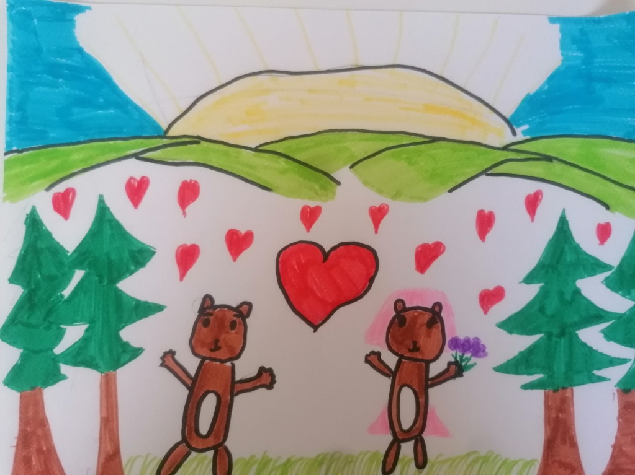
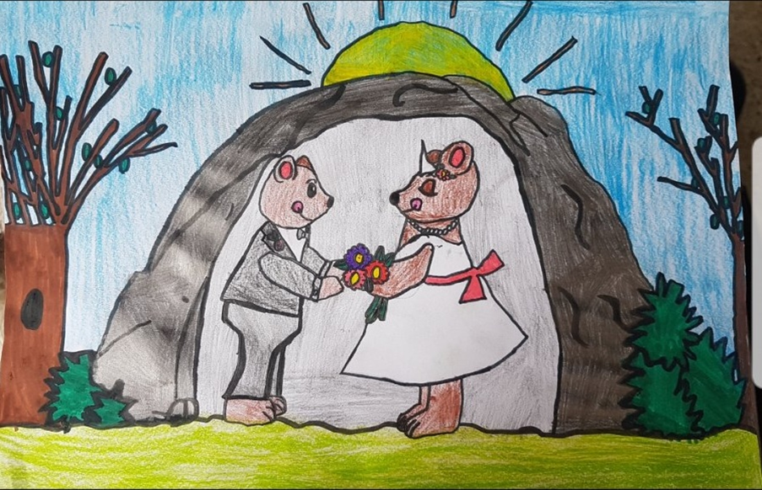

Slide 8
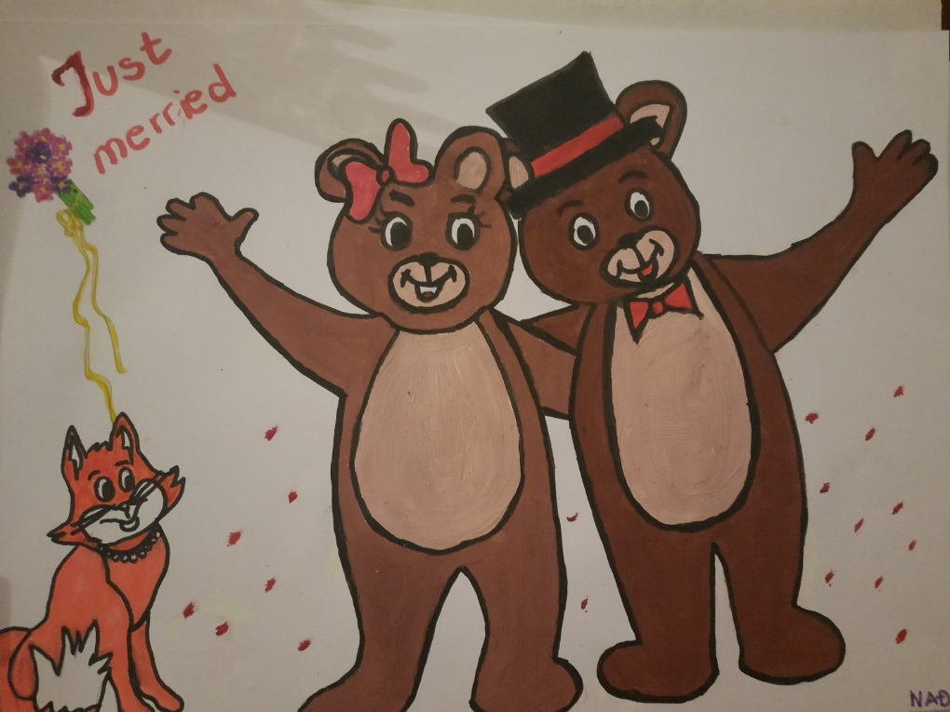
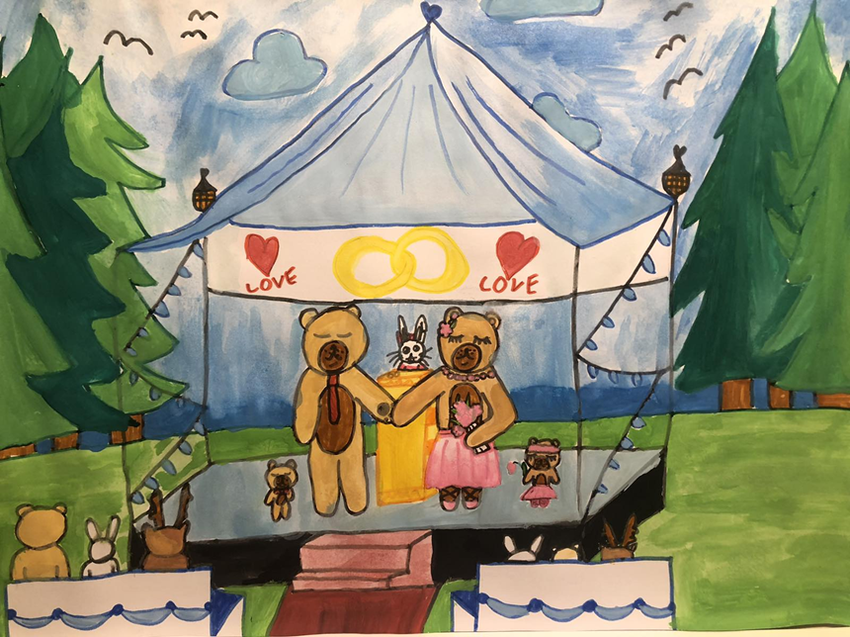
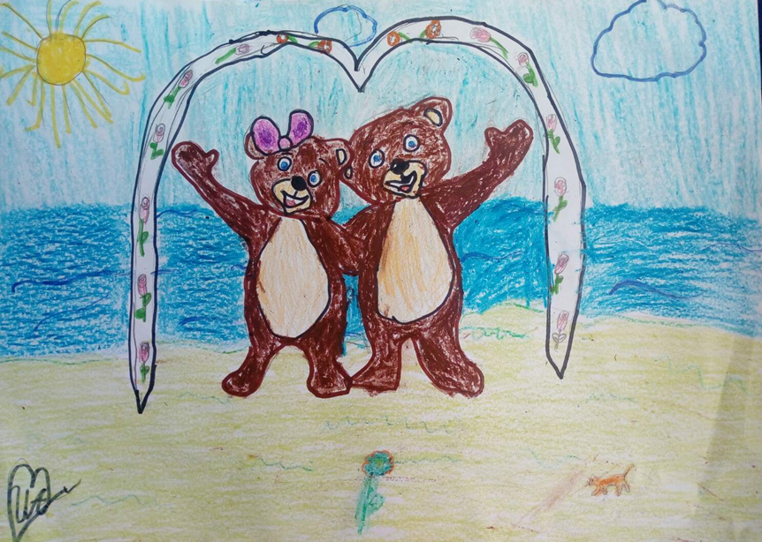
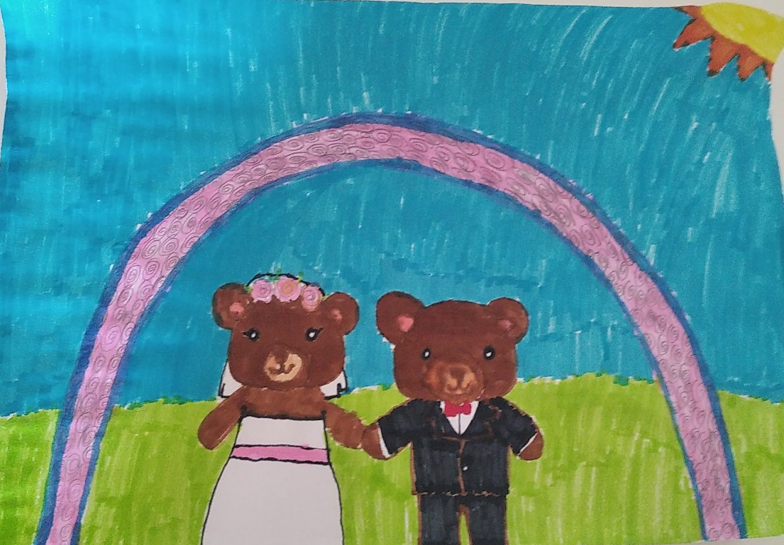

Slide 9
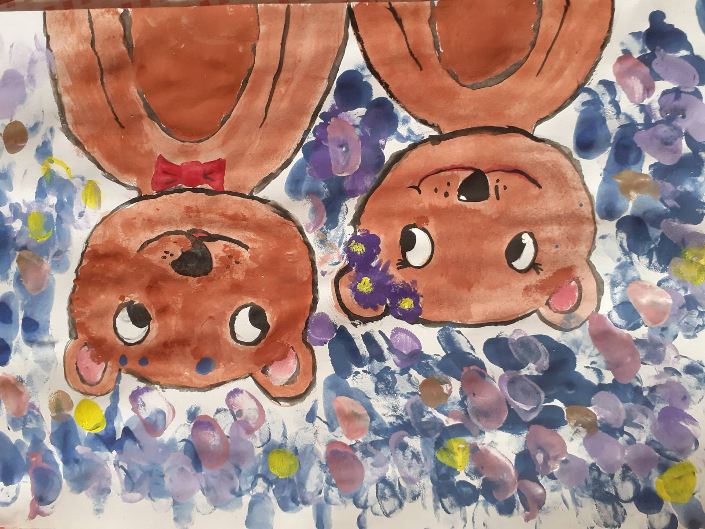
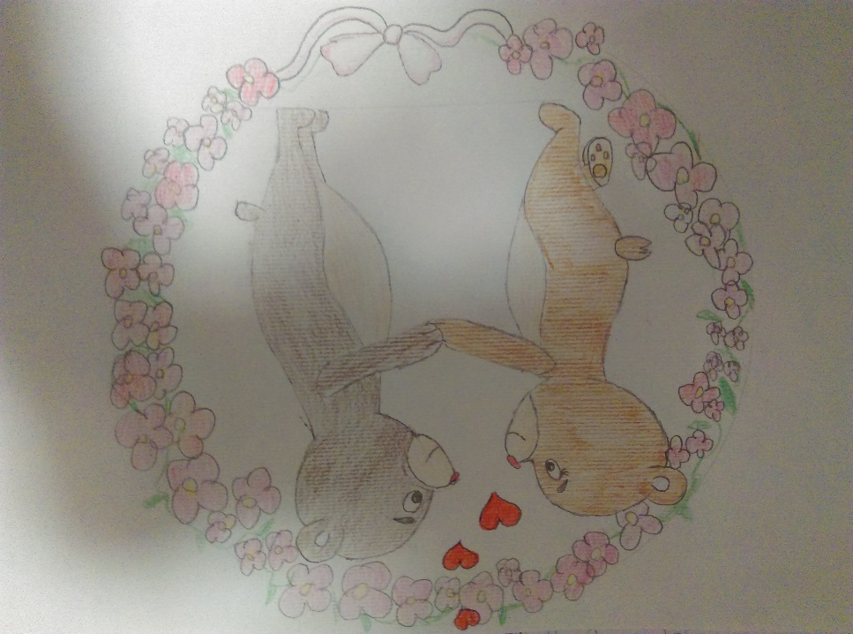
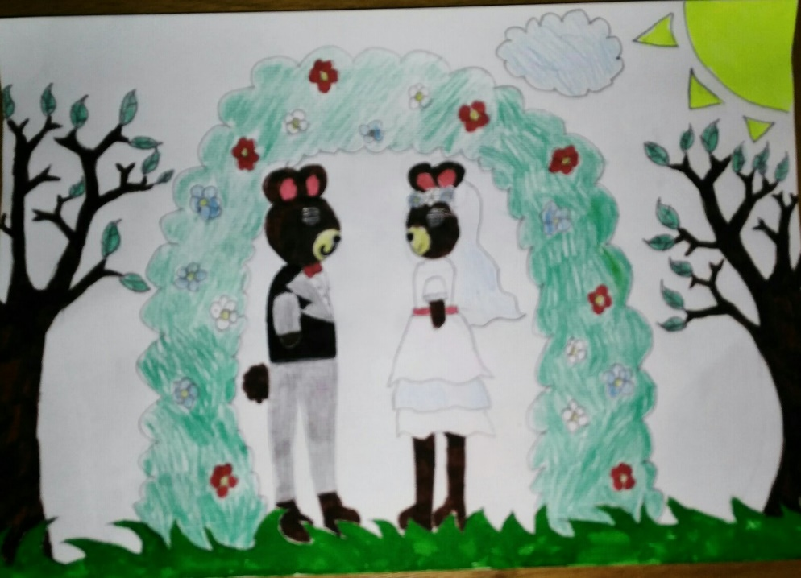

Slide 10
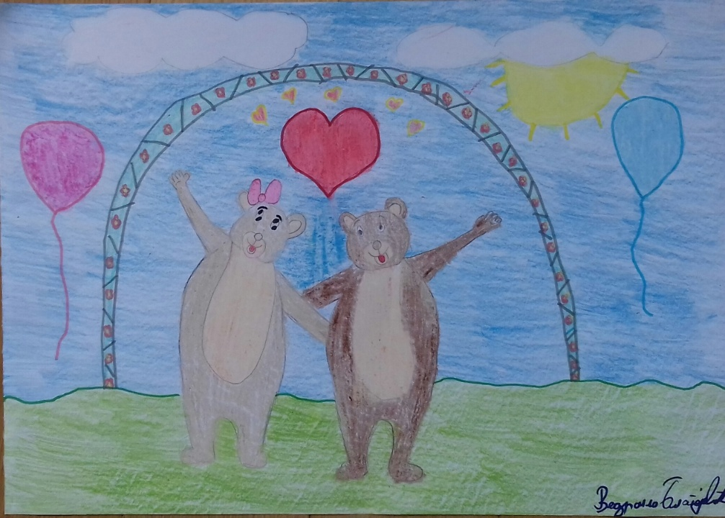
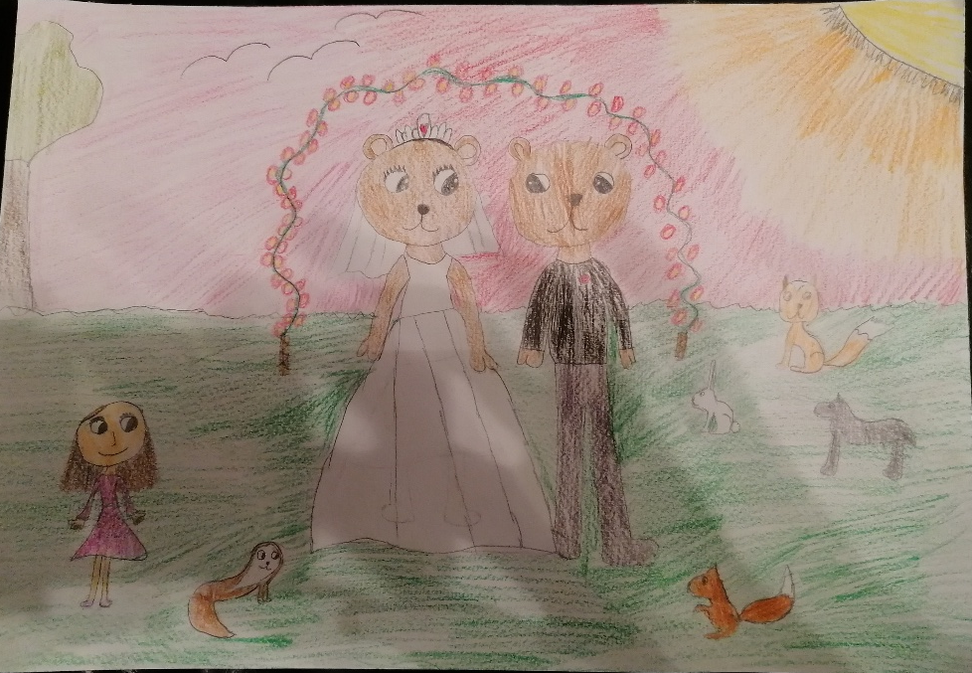
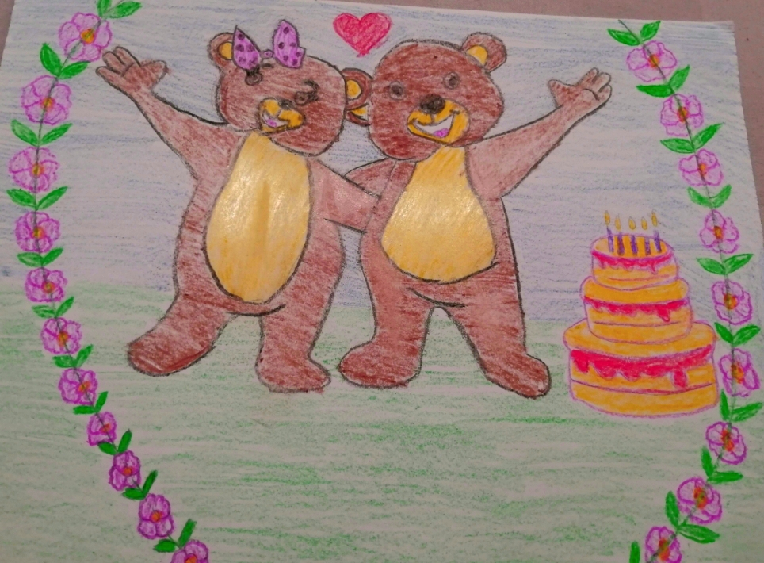

Slide 11
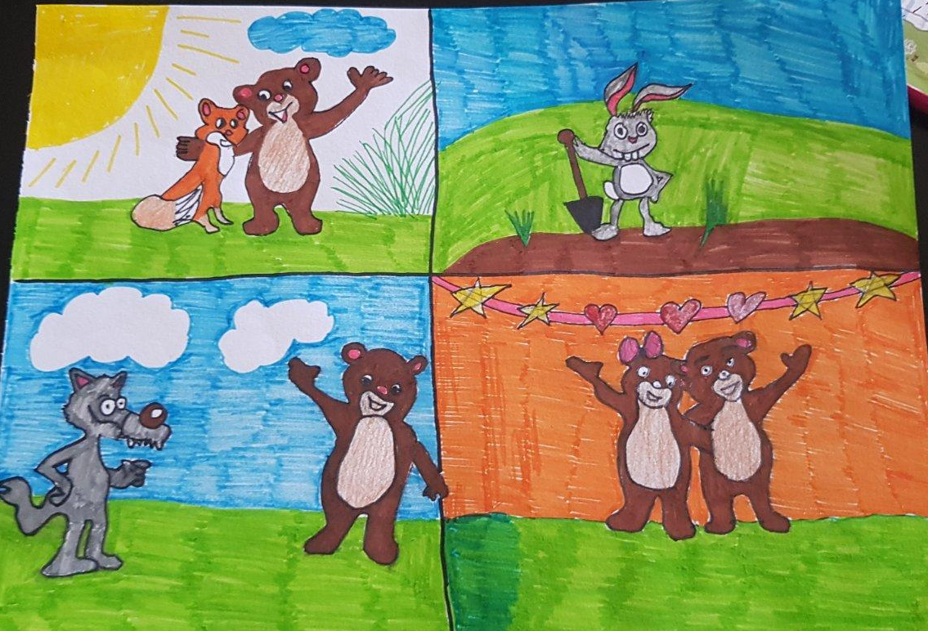
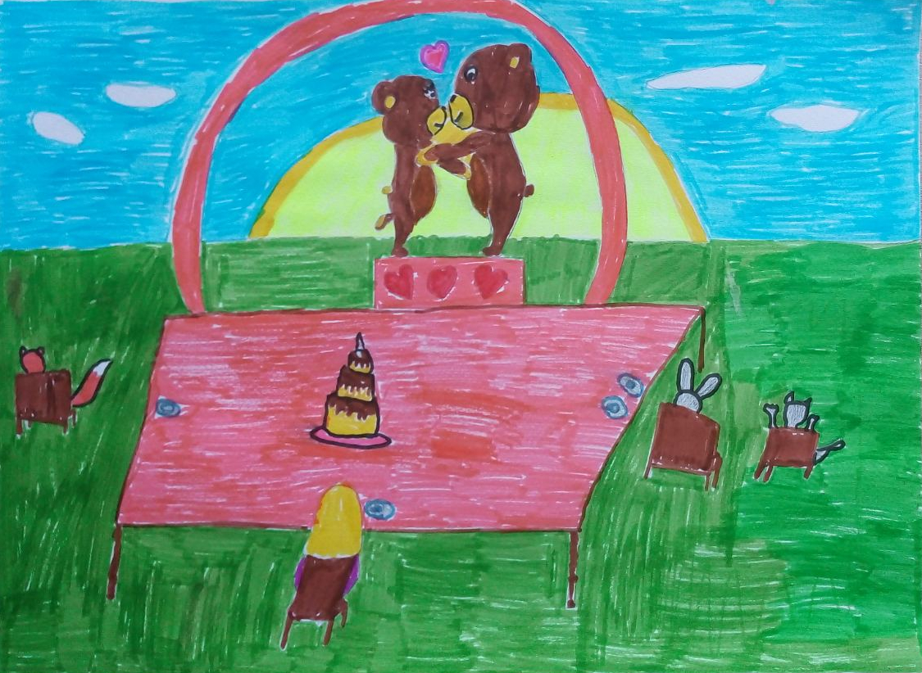
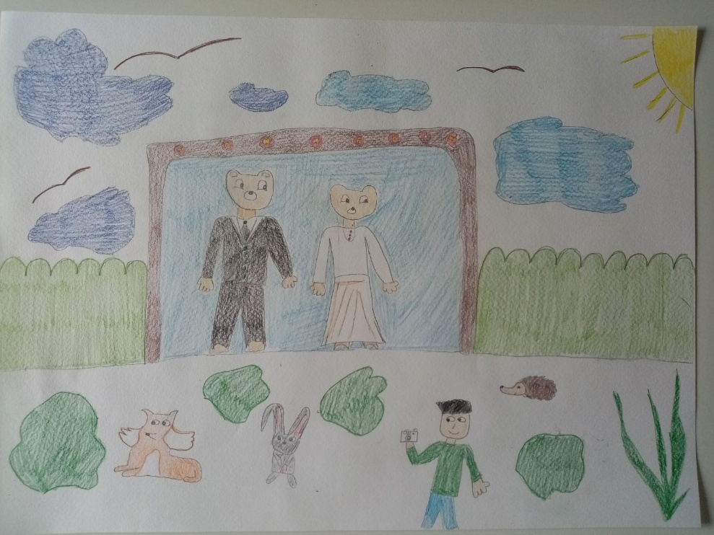

Slide 12
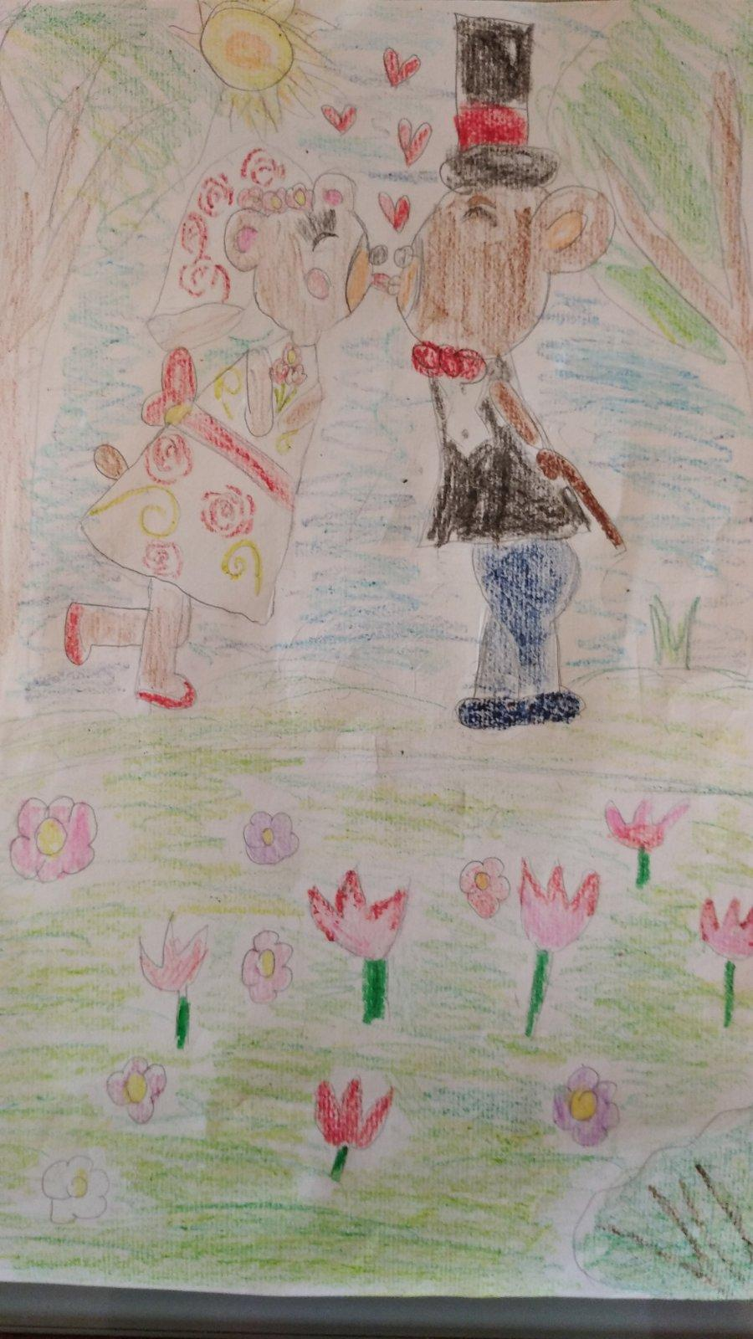
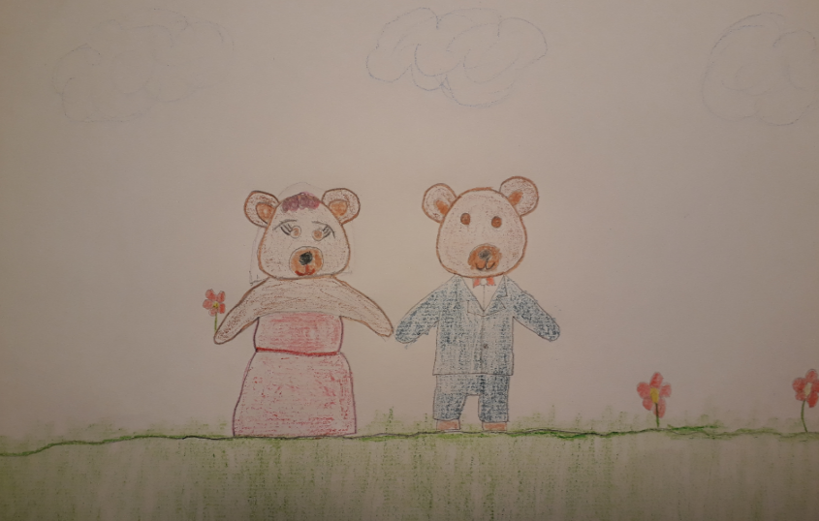

Slide 13
Задатак за самосталан рад:
Преобликујте неки предмет из ваше околине комбинујући различите материјале: колаж папир, картон, креп папир, чепове, пластичну амбалажу и слично.

